Slide 1
Χρονικο της γενοκτονιασ των ποντιων

Slide 2
Η διαδικασια εξοντωσης των ελληνικων πληθυσμων του Ποντου διακρινεται ιστορικα σε τρεις συνεχομενες φασεις:
απο την εναρξη του Α' Παγκοσμιου Πολεμου ως την καταληψη της Τραπεζουντας απο τον ρωσικο στρατο (1914-1916),
η δευτερη τελειωνει με το τελος του Α' Παγκοσμιου Πολεμου (1916-1918)
η τελευταια ολοκληρωνεται με την εφαρμογη του Συμφωνου για την ανταλλαγη των πληθυσμων μεταξυ Ελλαδας και Τουρκιας (1918-1923).

Slide 3
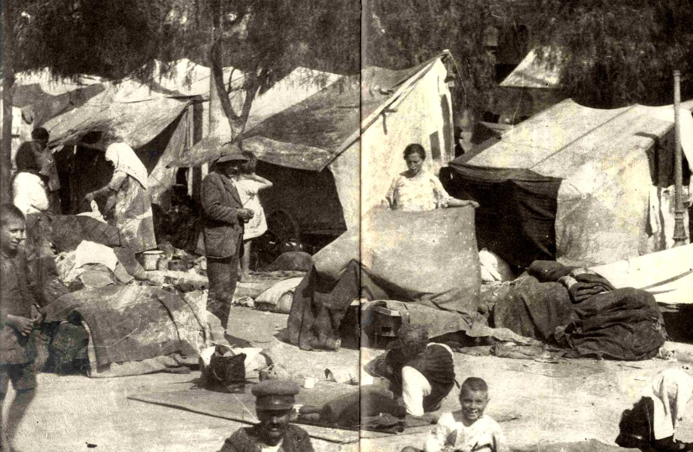

Slide 4
Α' και Β' φάση
Το κυμα μαζικων διωξεων ξεκινησε στον Ποντο με την μορφη εκτοπισεων το 1915
μεγαλος αριθμος κατοικων απο τις περιοχες της Σινωπης και της Κερασουντας εκτοπιστηκαν στην ενδοχωρα της Μικρας Ασιας
Σημειωθηκαν επισης και εξαναγκαστικοι εξισλαμισμοι γυναικειων πληθυσμων.

Slide 5
Γ' φαση
Με την αφιξη του Κεμαλ Ατατουρκ, τον Μαιο του 1919, στην περιοχη και την εξαρση του κινηματος του ενταθηκε η δραση ατακτων ομαδων (τσετων) κατα των χριστιανικων πληθυσμων.
πραγματοποιηθηκαν οι σφαγες και οι εκτοπισεις των Ελληνων στη Σαμψουντα και σε 394 χωρια της περιοχης, κατοικημενα απο ελληνικους πληθυσμους.
Συνολικα απο τους 25.000 ελληνες που ζουσαν στις περιοχες της Μπαφρας και του Ααζαμ, το 90% δολοφονηθηκε.

Slide 6
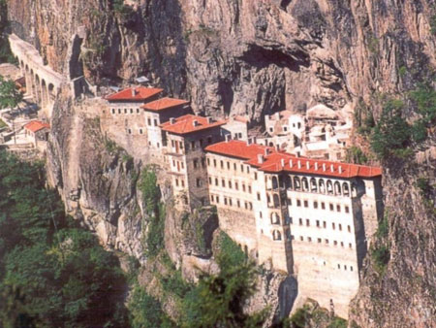

Slide 7
Οι προυχοντες και οι προσωπικοτητες του πνευματος, συνεληφθησαν και καταδικαστηκαν σε θανατο απο τα λεγομενα "Δικαστηρια της Ανεξαρτησιας.
Παραλληλα, σημειωνονταν και εξαναγκαστικες αποσπασεις νεαρων κοριτσιων και αγοριων απο τις οικογενειες του, τα οποια δινονταν για τα χαρεμια των ευπορων Τουρκων.
Οι επιζωντες κατeφυγαν στον aνω Πoντο (στην ΕΣΣΔ) και μετa τη Μικρασιατικh Καταστροφh το 1922, στην Ελλaδα.

Slide 8


Slide 9
Οι μεθοδοι που χρησιμοποιησε ηταν ο ξεριζωμος, η εξαντληση στις κακουχιες, τα βασανιστηρια, η πεινα και η διψα, και τα στρατοπεδα θανατου στην ερημο.
η Βουλη των Ελληνων αναγνωρισε τη γενοκτονια το 1994, και ψηφισε την ανακηρυξη της 19ης Μαϊου ως «Ημερα Μνημης για τη Γενοκτονια των Ελληνων στο Μικρασιατικο Ποντο».

Slide 10
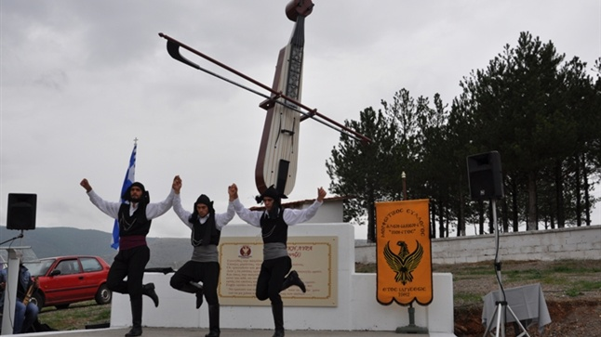

Slide 11
το Δεκεμβριο 2007 η Διεθνης ενωση Μελετητων Γενοκτονιων αναγνωρισε επισημα τη γενοκτονια των Ελληνων, μαζι με την γενοκτονια των Ασσυριων.
Η Τουρκια δεν αναγνωριζει οτι υπηρξε γενοκτονια και αποδιδει τους θανατους σε απωλειες πολεμου, σε λοιμο και σε ασθενειες και δεν παραδεχεται οτι υπηρξε γενοκτονια

Slide 12


